Slide 1
数学五年级
上册
第三单元 小数的意义与性质
求一个小数的近似数
WWW.PPT818.COM

Slide 2
一、复习导入
1．把下面各题省略万位后面的尾数，求出它们的近似数。
23760
≈
2万
97430
≈
8万
52100
≈
5万
498000
≈
50万
500089
≈
50万
42988
≈
4万

Slide 3
2．下面的□里可以填上哪些数字？
□
□
8509≈ 万
43890≈ 万
1
4.4

Slide 4
二、探究新知
地球和太阳之间的平均距离大约是1.496亿千米。
（1）精确到十分位大约是多少亿千米？
精确到十分位就是保留一位小数，要看哪一位？怎样取近似值？
1.496亿千米
≈
1.5亿千米

Slide 5
1.496保留一位小数，就要看百分位，百分位满5，向十分位进一，所以求得的近似数为1.5。
（2）精确到百分位大约是多少亿千米
1.496精确到百分位，要看哪一位？又怎样取近似值呢？

Slide 6
1．496精确到百分位，就要看千分位，千分位满5，要向百分位上进1，百分位上是9，加上进上来的“1”，又满十，再向十分位上进1，求得的结果是1.50。
1.496亿千米
≈1.50亿千米
1.50百分位上的“0”不能去掉，它表示精确到百分位，1.50比1.5更精确。

Slide 7
课堂练习：
地球和月亮之间的平均距离大约是38.44万千米，保留一位小数大约是多少万千米？
38.44万千米
≈38.4万千米

Slide 8
小结：
(1)要根据题目要求取近似值，保留整数，就看十分位上的数；保留一位小数，要看百分位上的数……，再按“四舍五入”法决定是舍还是入。
(2)取近似值时，在保留的小数位数里，小数末位是0的，0应保留，不能去掉。

Slide 9
三、巩固练习
求下面小数的近似数。
（1）精确到十分位
7.54
≈
7.5
0.365
≈
0.4
2.692
≈
2.7

Slide 10
（2）精确到百分位：
0.158
≈
0.16
6.454
≈
6.45
0.503
≈
0.50

Slide 11
写出各小数的近似数。
保留整数
保留一位小数
保留两位小数
3.8215
3
3.8
3.82
9.9674
10
10.0
9.97
1.0495
1
1.0
1.05

Slide 12
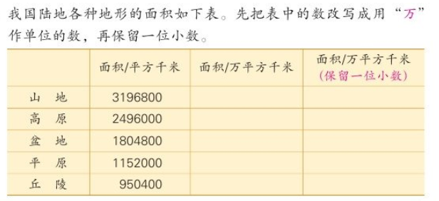
我国陆地各种地形的面积如下表。先把表中的数写成用“万”作单位的数，再保留一位小数。
320
319.7
250
249.6
180
180.4
115
115.2
95
95.0

Slide 13
四、课堂小结
通过本节课的学习，你有哪些收获？

